Slide 1
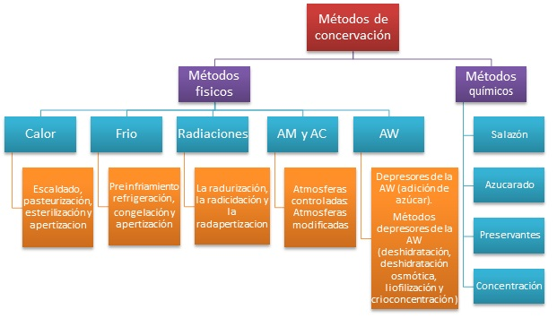
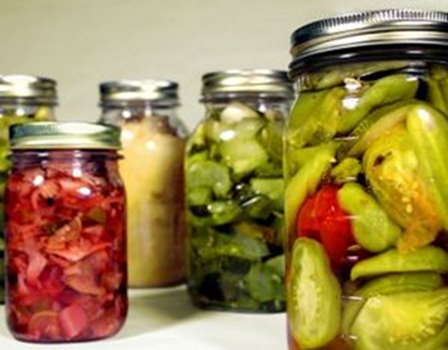
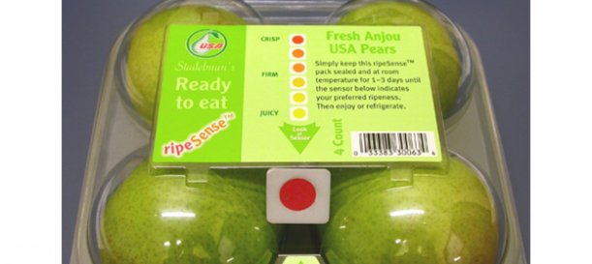
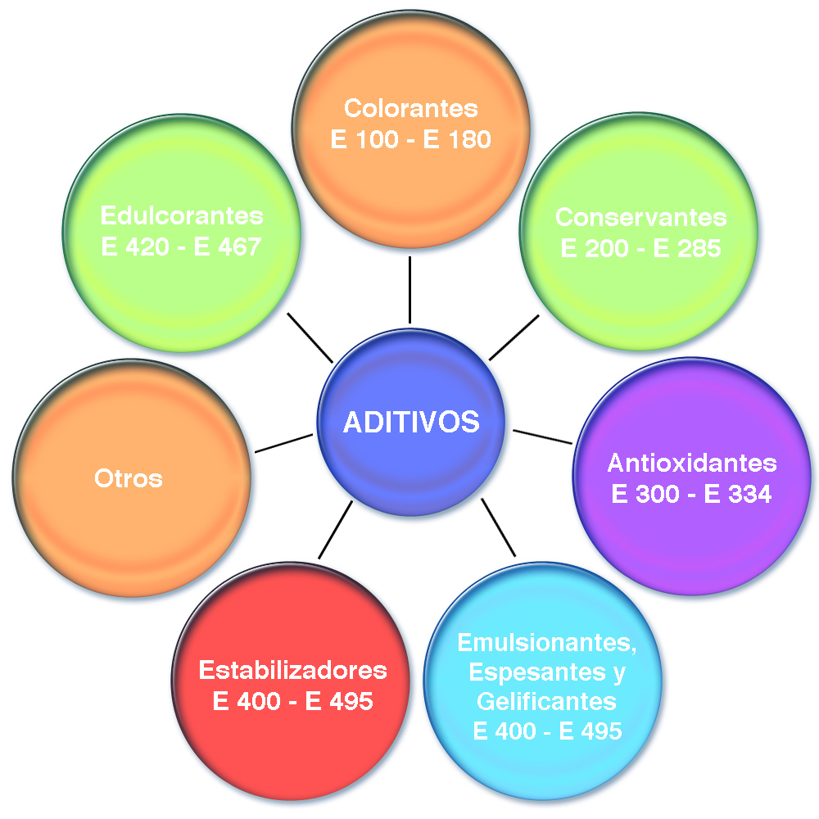
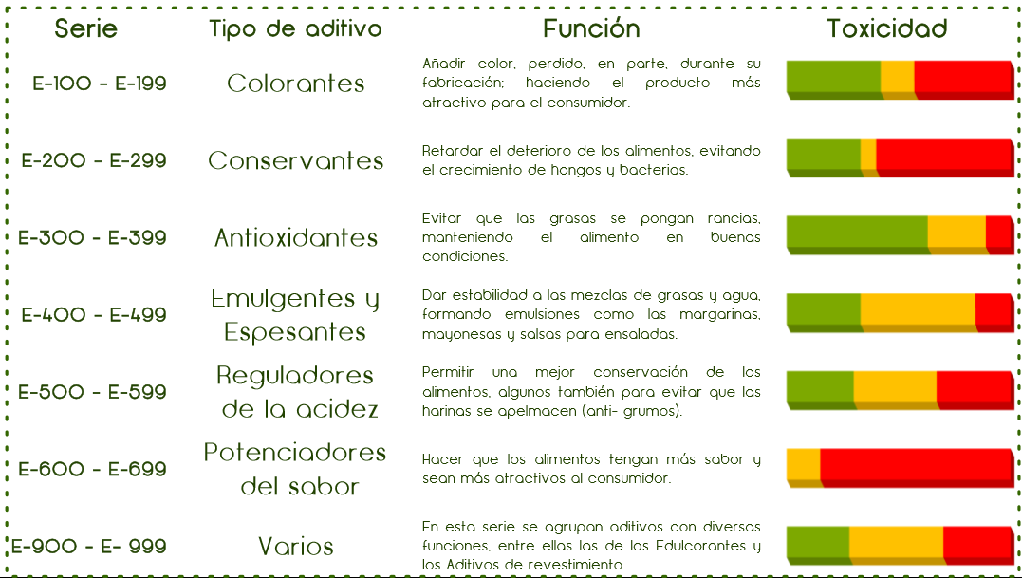
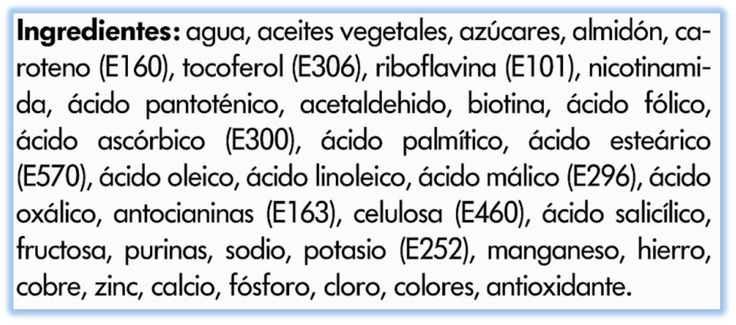
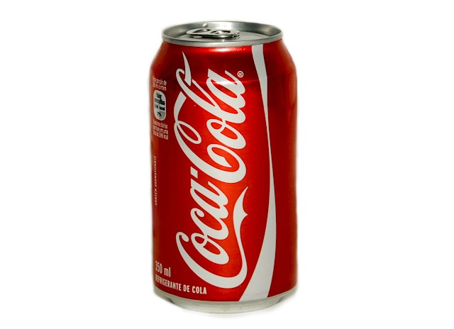
Preservantes y Conservantes
(Preservants and Conservants)
Aguilera Sazo,NI; Celis Valenzuela,EL; Rodríguez Andrades, FR; Vargas Oliva, MA.
UNIVERSIDAD SAN SEBASTIAN, FACULTAD DE CIENCIAS DE LA SALUD, NUTRICION Y DIETETICA, MICROBIOLOGIA DE LOS ALIMENTOS.
Un Preservante es una sustancia utilizada como aditivo alimentario, que añadida a los alimentos (bien sea de origen natural o de origen químico) detiene o minimiza el deterioro causado por la presencia de diferentes tipos de microorganismos. Este deterioro microbiano de los alimentos puede producir pérdidas económicas sustanciales, tanto para la industria alimentaria (que puede llegar a generar pérdidas de materias primas y de algunos sub-productos elaborados antes de su comercialización) así como para distribuidores y usuarios consumidores .
Técnicamente los Preservantes son aditivos para la el mantenimiento de productos que pueden ser utilizados en cualquier insumo ya sea alimentario o no.
La diferencia radica en que un Conservante es un aditivo que solo se utiliza en alimentos sobre todo en las conservas.
Envases activos.
Películas biodegradables.
Plasma frío.
Recubrimientos comestibles.
Irradiación a través de haz electrones
Homogeneización de alta presión.
Alta presión.
Presión hidrodinámica.
Envases inteligentes.
Calentamiento por infrarrojos.
Calentamiento óhmico.
Campos eléctricos pulsados.
RFID
Extracción supercrítica de fluido.
Corte por ultrasonidos.
Últimos avances
Conservante | Ingesta Diaria Admisible (IDA)
Acido Benzoico | 0-5 mg/Kg de peso
Ácido Sorbico | 25 mg/ Kg de peso
Anhídrido Sulfuroso | 0.7 mg/ Kg de peso
Nitratos (Potasio y Sodio) | 0.5 mg/ Kg de peso
Nitritos (Potasio y Sodio) | 0.06 mg/ Kg de peso
Sorbatos (Calcio y Potasio) | 25 mg/ Kg de peso
Sulfitos (Calcio y Sodio) | 0.7 mg/ Kg de peso
Carotenoides | 5 mg/ Kg de peso
Ácido Alginico | 50 mg/ Kg de peso
Acido L-Ascórbico | 15 mg/Kg de peso

